Slide 1

ДІАГНОСТУВАЛЬНА РОБОТА
«СВІТ ПРИРОДИ»
(2 частина)

Slide 2
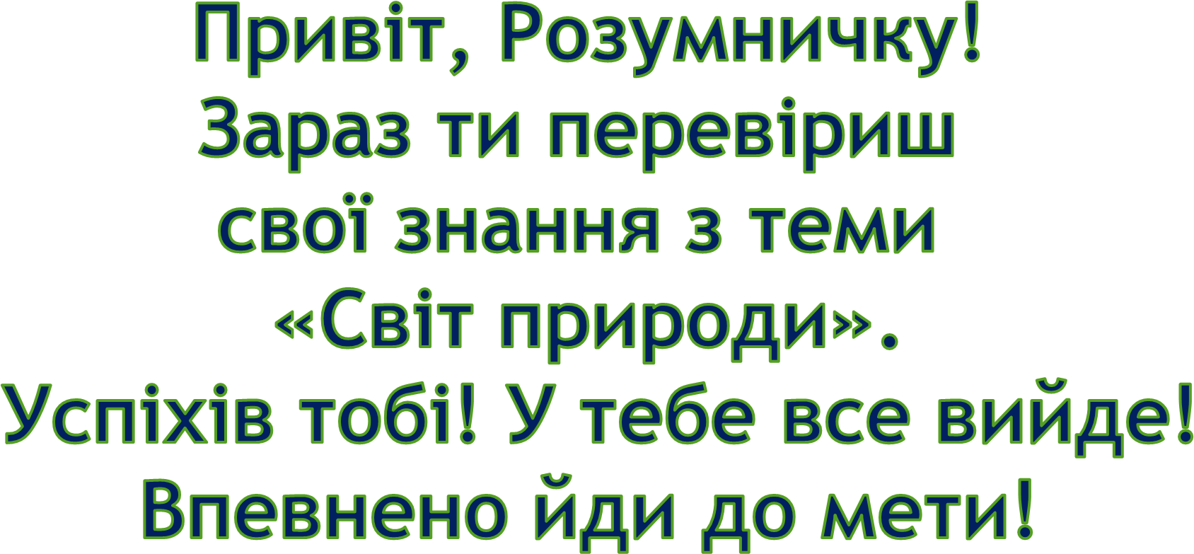

Slide 3
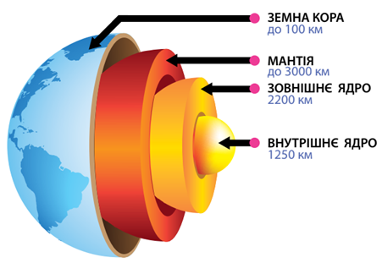
1. Що міститься у центрі Землі?
а) ядро
б) земна кора
в) мантія

Slide 4
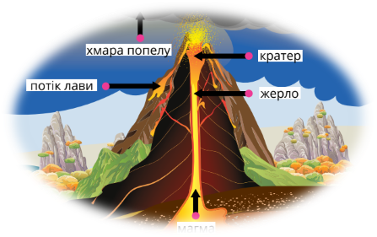
2. Як називається природний отвір в земній корі, через який назовні виходять газ, пара, попіл, магма?
а) лава
б) вулкан
в) рельєф

Slide 5
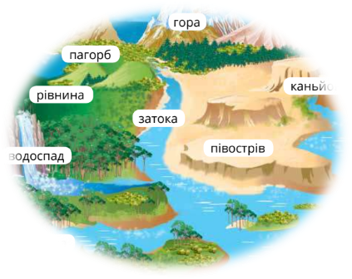
3. Яка поверхня Землі?
а) рівна
б) нерівна
в) глиниста

Slide 6
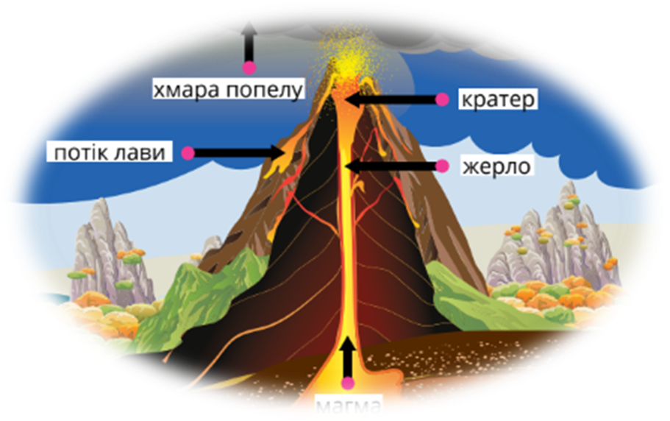
4. Розв’яжи задачу.
Під час першого виверження вулкана стовп гарячого попелу здійнявся угору на 700 м. Під час другого — на 900 м. На скільки метрів висота другого стовпа попелу була вищою?
а) на 1600 м
б) на 100 м
в) на 200 м

Slide 7
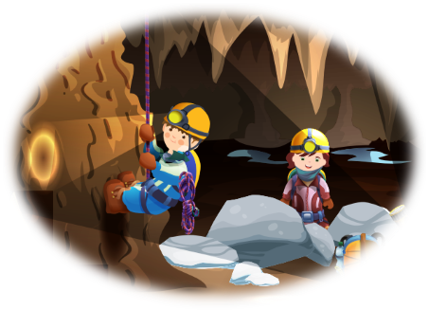
5. Із чого добувають корисні копалини?
а) із цегли
б) із надр землі
в) із вулкана

Slide 8
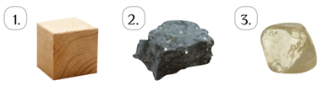
6. Який з об'єктів НЕ є гірською
породою або мінералом?
а) 1
б) 2
в) 3

Slide 9
7. Визнач властивість об’єктів (проведи лінії від об’єкта до властивості)
Скло сипучий
Нафта рідка
Пісок тверде

Slide 10
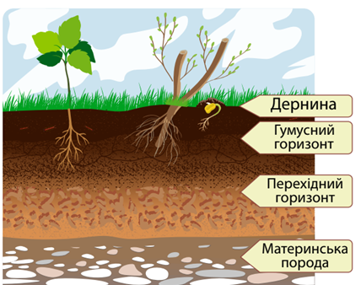
8. Який грунт найродючіший?
а) гумус
б) чорнозем
в) дернина

Slide 11
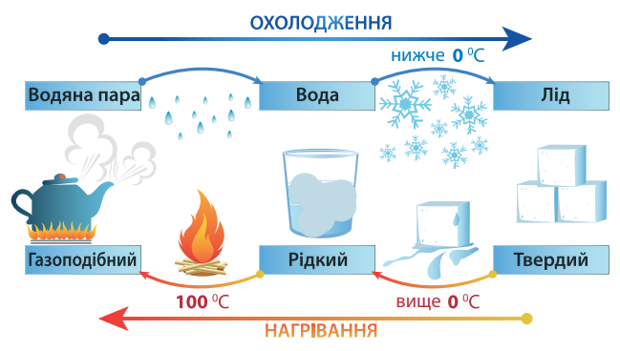
9. Чи правда, що лід перетворюється на воду під час кипіння?
а) так
б) ні

Slide 12
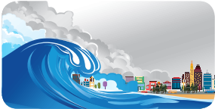
10. Яке небезпечне природне явище зображено на малюнку?
а) цунамі
б) повінь
в) лавина

Slide 13
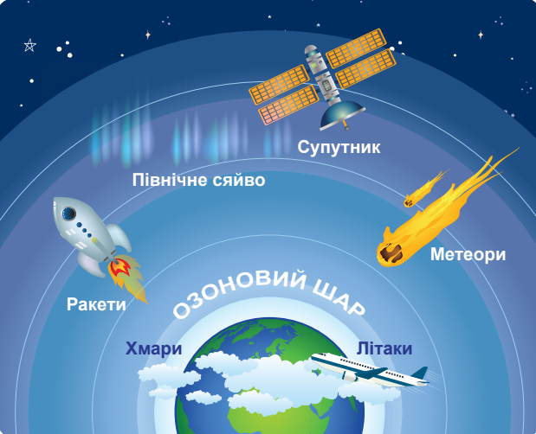
11. Як називається повітряна оболонка Землі?
а) атмосфера
б) повітря
в) погода

Slide 14
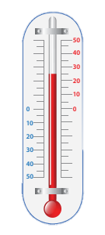
12. Визнач температуру повітря за термометром?
а) +20 °С
б) +25 °С
в) –25 °С

Slide 15
Любі Розумнички!
Вітаю з успішним
проходженням тесту!
МОЛОДЦІ!

Slide 16
Ключ до тесту
1. а
2. б
3. б
4. в
5. б
6. а
7. Скло-тверде, нафта-рідка, пісок-сипучий
8. б
9. б
10. а
11. а
12. б

